Slide 1
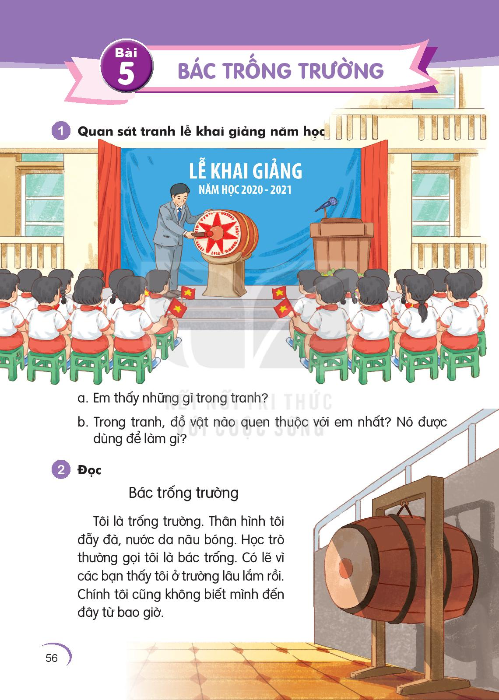
Thứ ngày tháng năm Tiếng Việt Bài 5: Bác trống trường
1. Khởi động
1. Quan sát lễ khai giảng năm học:
- Thảo luận nhóm đôi chia sẻ với bạn về các câu hỏi sau
+ Em thấy những gì trong tranh?
+ Trong tranh đồ vật nào quen thuộc nhất? Nó dùng để làm gì?

Slide 2

Thứ ngày tháng năm Tiếng Việt Bài 5: Bác trống trường

Slide 3
Thứ ngày tháng năm Tiếng Việt Bài 5: Bác trống trường
Tôi là trống trường. Thân hình tôi đẫy đà, nước da nâu bóng. Học trò thường gọi tôi là bác trống. Có lẽ vì các bạn thấy tôi ở trường lâu lắm rồi. Chính tôi cũng không biết mình đến đây tự bao giờ.
Hằng ngày tôi giúp các bạn học trò ra vào lớp đúng giờ. Ngày khai trường, tiếng tôi dõng dạc “tùng…tùng….tùng….”, báo hiệu một năm học mới.
Bây giờ có thêm anh chuông điện, thỉnh thoảng cũng “reng….reng…..reng….” báo giờ học. Nhưng tôi vẫn là người bạn thân thiết của các cô cậu học trò.

Slide 4
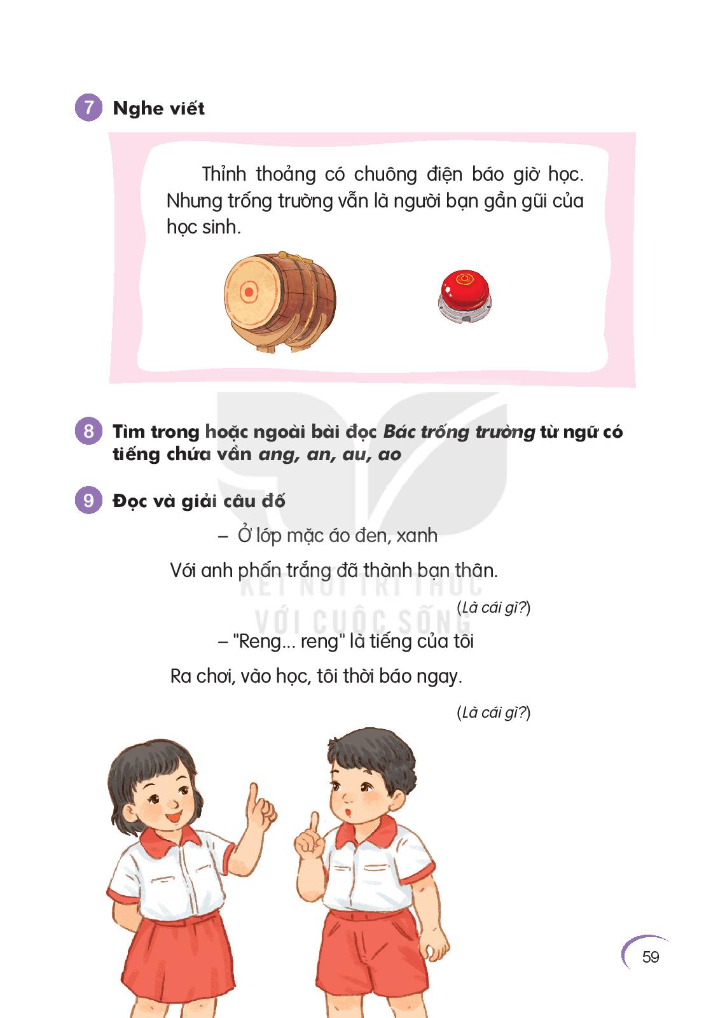
Thứ ngày tháng năm Tiếng Việt Bài 5: Bác trống trường
9. Đọc và giải câu đố
Ở lớp mặc áo xanh, đen
Với anh phấn trắng đã thành bạn thân
(Là cái gì?)
“Reng … reng” là tiếng của tôi
Ra chơi, vào học, tôi thời báo ngay
(Là cái gì?)

